Slide 1

Deutschturnier für Wissbegierige.

Slide 2
Unser Motto ist: Auf den Sprachwellen schwimmen Fair kämpfen und gewinnen!
Vorstellung
Interessante Tatsachen
Blitztournier
Deutsche Spuren in unserer Schule
Wie versteht ihr dieses Wort?
Wer ist das? Was ist das?
Hergestellt in Deutschland
Sie machten Deutschland berühmt
Ratet mal!

Slide 3
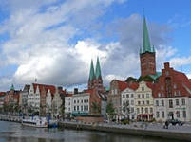
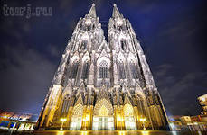
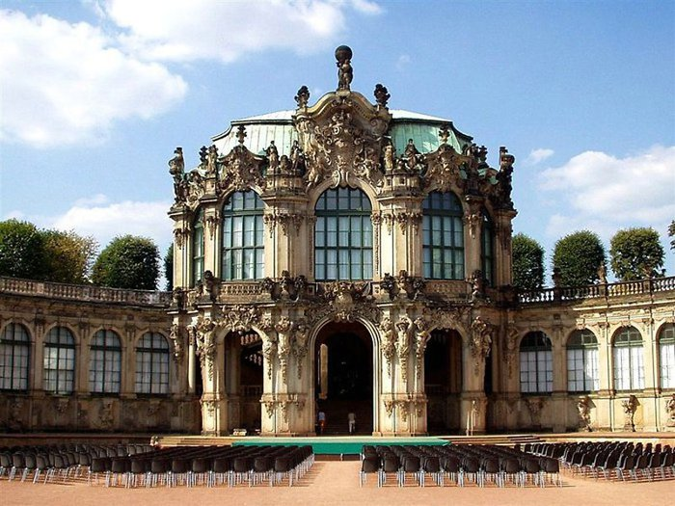
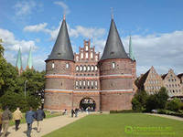
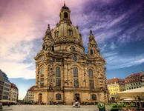
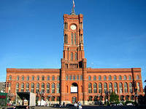
Blitzturnier

Slide 4
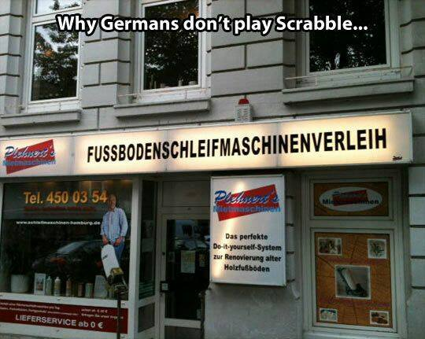
Wie versteht ihr dieses wort?

Slide 5
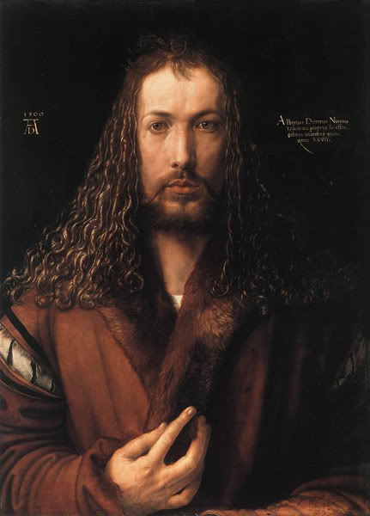
wer ist das?

Slide 6
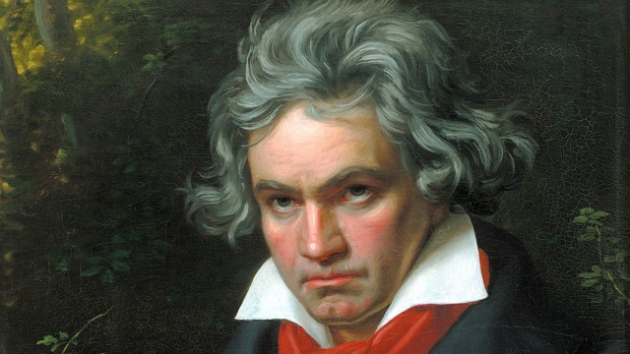

Slide 7
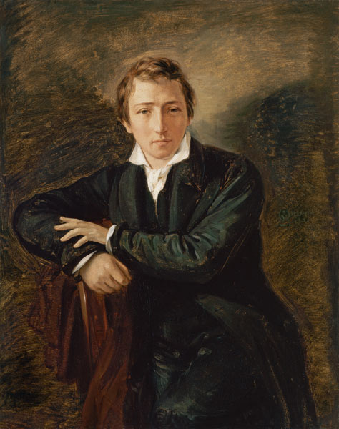

Slide 8
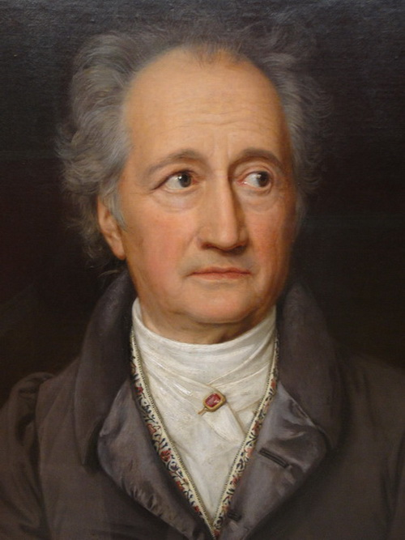

Slide 9
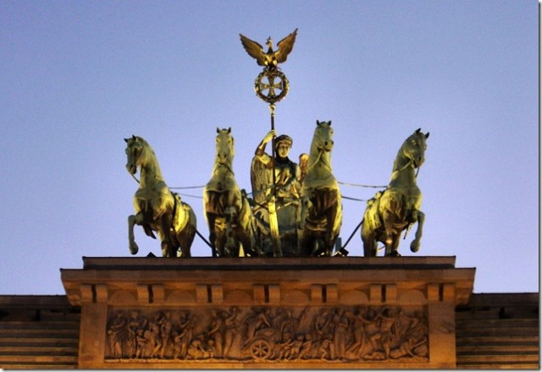
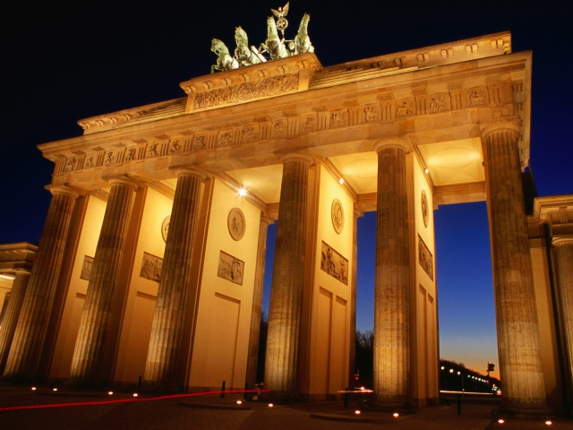
Was ist das?

Slide 10
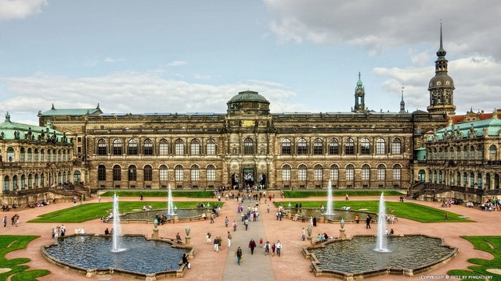
Welche Stadt ist das?

Slide 11
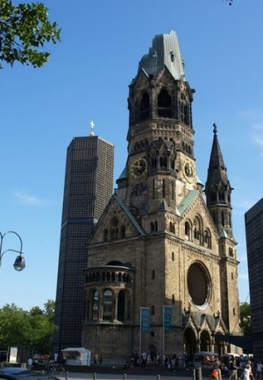
Wo steht diese Kirche?

Slide 12
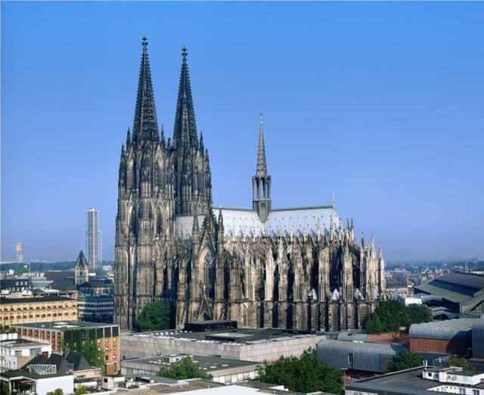
Wie heißt der Dom?

Slide 13
Hergestellt in Deutschland
Wie heißen die bekanntesten deutschen Firmen (deutsche Marken)?

Slide 14
Sie machten Deutschland berühmt
Nennt die berühmten Deutschen.

Slide 15
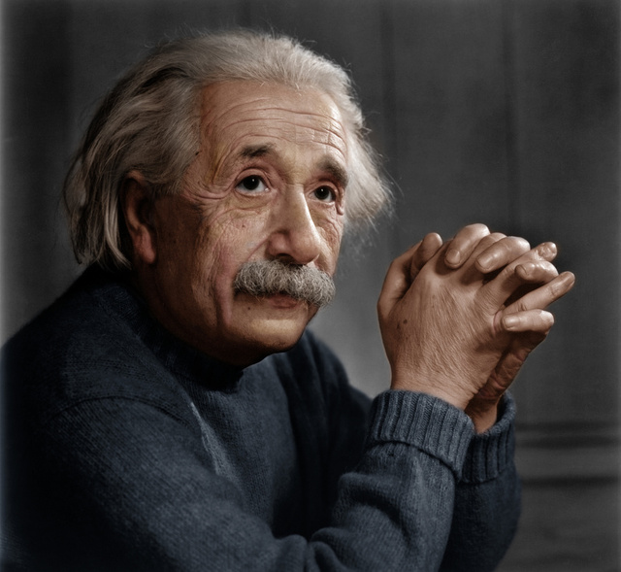
Ratet mal!
Phantasie ist wichtiger als Wissen, denn Wissen ist …
(A.Einstein)

Slide 16
begrenzt
umfassend
sehr groß
notwendig
nicht richtig
schwer
leicht
Macht
Hilfe
Sinn
Leben

Slide 17
Vielen dank für eure Teilnahme am Turnier !

